Slide 1
ГБПОУ Областной многопрофильный техникум Вознесенского района
ПАМЯТЬ О ПРОШЛОМ
Автор и руководитель: преподаватель
общественных дисциплин
Даньшина Надежда Николаевна
р.п.Вознесенское
2014г.

Slide 2
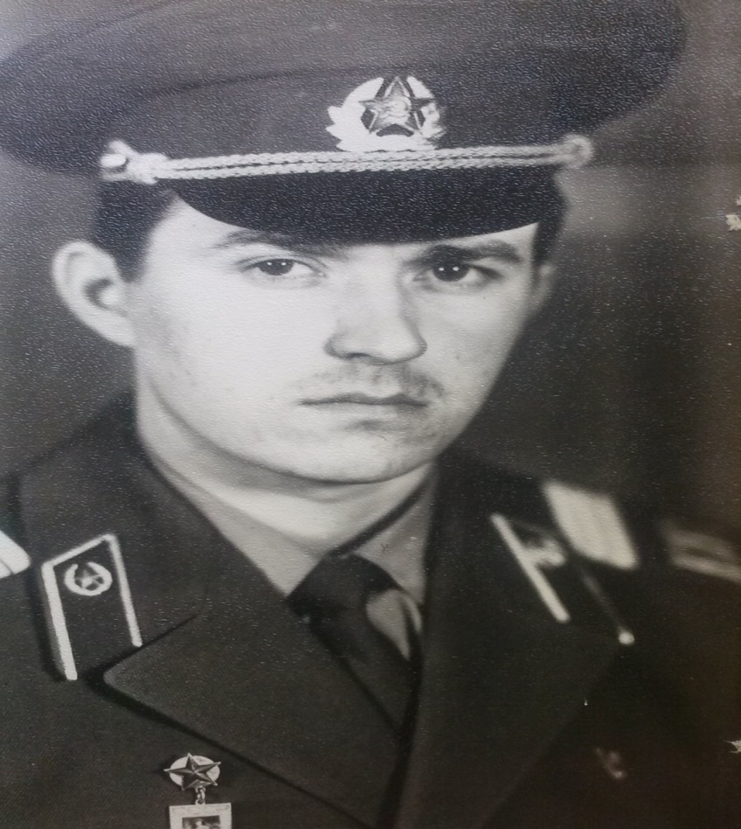
Майор медицинской Службы
Ширяев
Павел
Алексеевич
(1958-1999)

Slide 3
Родился 12 октября 1958 года в р.п. Вознесенское Нижегородской области

Slide 4
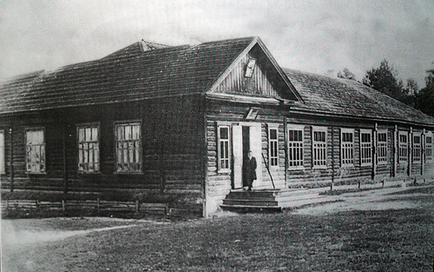
В 1967 году поступил в первый класс Вознесенской средней школы. В школе учился хорошо . Отношения с одноклассниками были ровные. Большая дружба связывала Павла с Михаилом Степановым и Виталием Федониным. Они были одноклассниками и жили по соседству.

Slide 5
Отец – Алексей Серафимович, мать – Юлия Васильевна, сестра – Мирошниченко Елена Алексеевна

Slide 6
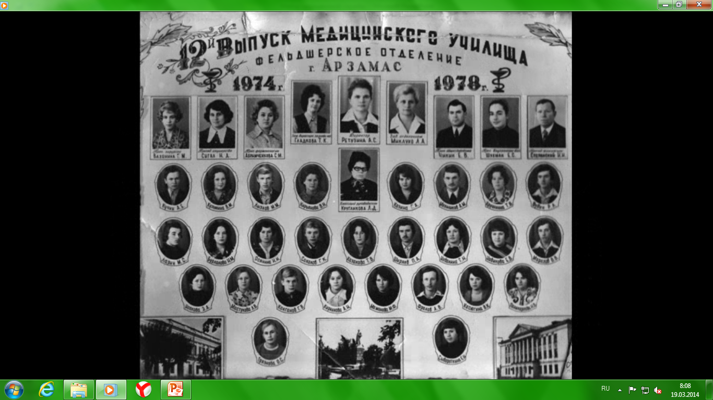
После окончания восьми классов Павел едет поступать в Вадский строительный техникум, но неожиданно для родителей поступает в Арзамасское медецинское училище на специальность фельдшер-акушер.

Slide 7
Юлия Васильевна вспоминает: <<Сын очень любил цветы, старался подарить мне хотя бы один цветочек. Когда Павлу было четыре года, он не боялся пчел, они его не жалили. Он набирал их целую банку, наблюдал за ними, изучал.

Slide 8
По окончании училища призывается на действительную военную службу. Служит в Подмосковье в Реутово во внутренних войсках в знаменитой дивизии имени Дзержинского.

Slide 9
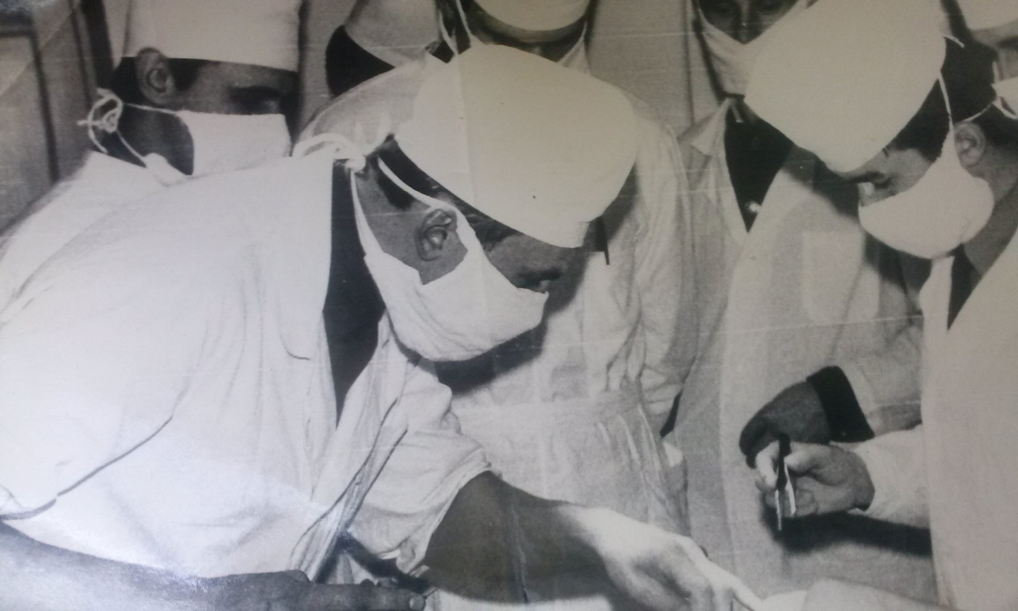
После увольнения в запас поступает в Нижегородской медицинский институт, где три года учится на общей и три года на военной кафедре и получает специальность врач хирург.

Slide 10
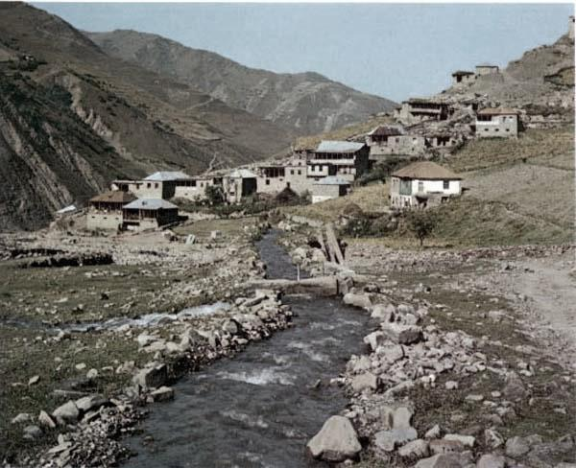
В 1995 году первая командировка в Чеченскую Республику на шесть месяцев, В 1999 году – вторая.

Slide 11
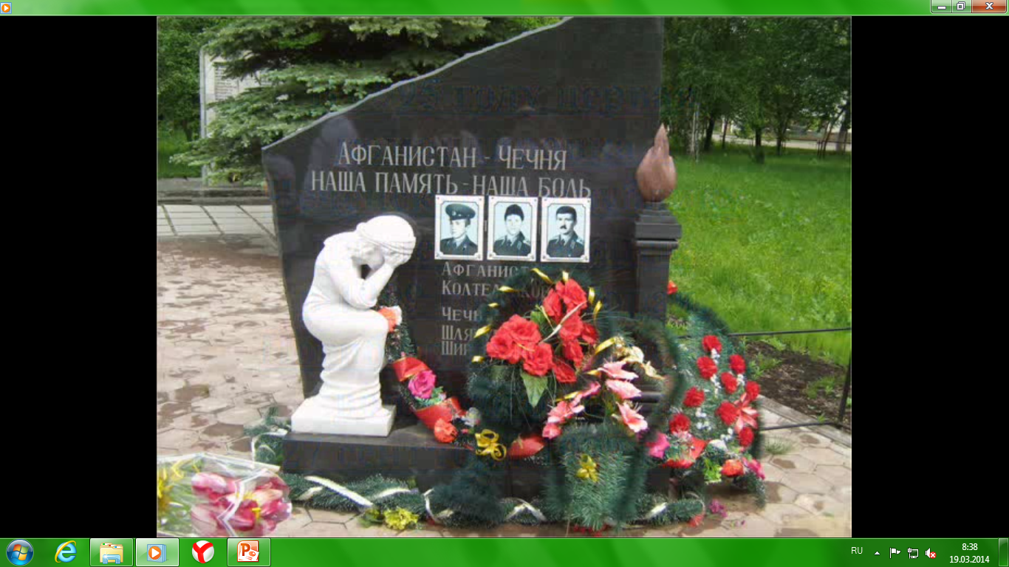
Погиб при выполнении воинского долга
27 сентября 1999 года.

